Slide 1
CHỦ ĐỀ 6
TIN HỌC VÀ ĐỊNH HƯỚNG NGHỀ NGHIỆP
Bài 17: TIN HỌC VÀ THẾ GIỚI NGHỀ NGHIỆP

Slide 2




An, Minh và Khoa trao đổi về một dự án mà các bạn dự định thực hiện.
Thật là tuyệt. Tớ sẽ đưa trò chơi lên Internet, duy trì sự hoạt động của nó và tập hợp các ý kiến phản hồi để cải tiến.
Tớ sẽ phác thảo một kịch bản để các bạn góp ý và chuyển kịch bản đó thành một phần mềm trò chơi trên máy tính.
Làm thế nào để tạo nhân vật, trang phục, phong cảnh cho trò chơi?
Bạn chỉ cần mô tả nhân vật, trang phục, phong cảnh, còn việc tạo ra các hình ảnh đó trên máy tính thì yên tâm, đã có tớ.

Slide 3

Chúng ta hãy cùng tìm hiểu xem sở trường của mỗi bạn có thể phát triển để trở thành một nghề trong tương lai được hay không nhé.

Slide 4
NGHỀ NGHIỆP TRONG TIN HỌC

Slide 5
Hoạt động 1
Công việc đặc thù của người làm tin học
Đoạn hội thoại ở hoạt động Khởi động cho biết ba bạn An, Minh, Khoa đang dự định cùng nhau làm một trò chơi trên máy tính. Mỗi bạn đều có sở thích và khả năng riêng. Em hãy trả lời các câu hỏi sau:
1. Ba người bạn của chúng ta, sau này có thể làm những nghề nghiệp gì trong lĩnh vực tin học?
2. Đặc thù công việc và sản phẩm chính của những nghề nghiệp đó là gì?

Slide 6

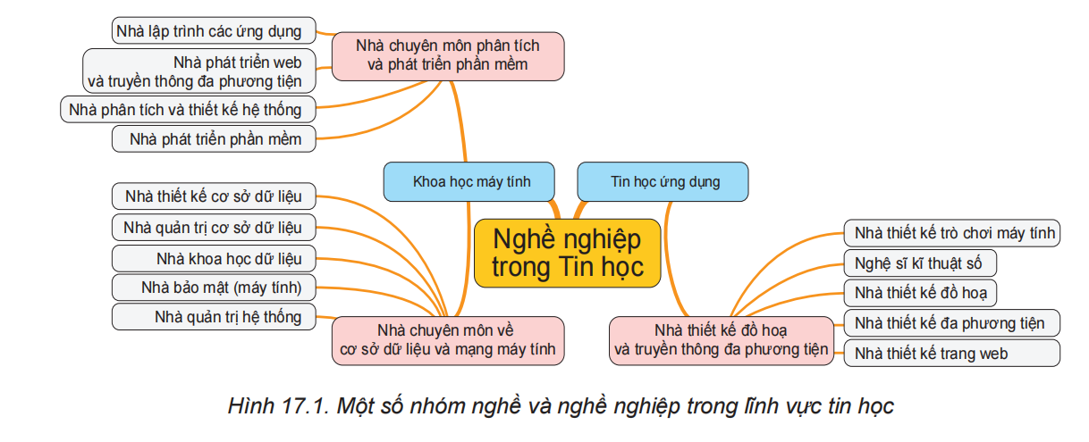
Trong dự án làm phần mềm trò chơi, ba bạn An, Minh và Khoa, mỗi bạn nhận một việc. Khoa tạo ra kịch bản và chuyển kịch bản đó thành phần mềm trò chơi trên máy tính. Hình ảnh các nhân vật và phong cảnh trong trò chơi được An tạo ra bằng phần mềm đồ hoạ. Minh sẽ đưa trò chơi lên Internet, theo dõi và thống kê ý kiến của người chơi. Khả năng và sở thích của các bạn An, Minh, Khoa đều có thể phát triển để được xã hội chấp nhận, tạo ra thu nhập cho mỗi bạn, trở thành nghề nghiệp. (Đọc ví dụ SGK Trang 88)

Slide 7

Những nhóm nghề thuộc hướng Khoa học máy tính có đặc điểm chung là nghiên cứu lí thuyết về thông tin và thuật toán, tạo ra những cách mới để biểu diễn, xử lí và trao đổi thông tin trong môi trường số.
Những nhóm nghề thuộc hướng Tin học ứng dụng không đòi hỏi nghiên cứu chuyên sâu về lí thuyết khoa học máy tính mà chủ yếu là sử dụng phương tiện và công cụ công nghệ thông tin để giải quyết các vấn đề thực tế trong các lĩnh vực khác

Slide 8


Sau khi tìm hiểu về nghề nghiệp trong lĩnh vực Tin học, em nhận thấy ý thích và khả năng của mình phù hợp với nhóm nghề nào? Tại sao?

Slide 9
2. TIN HỌC VÀ THẾ GIỚI NGHỀ NGHIỆP

Slide 10

Hoạt động 2
Tìm việc
Em hãy sử dụng những công cụ trên Internet như máy tìm kiếm, hội thoại thông minh, website của tổ chức, doanh nghiệp,… để tìm hiểu công việc ở một số doanh nghiệp và thực hiện các yêu cầu sau:
1. Nêu tên một doanh nghiệp hoạt động trong lĩnh vực tin học. Những công việc tin học nào phù hợp nhất với doanh nghiệp đó?
2. Nêu tên một doanh nghiệp sử dụng lao động tin học nhưng hoạt động trong lĩnh vực khác. Những công việc tin học được sử dụng trong doanh nghiệp đó là gì?

Slide 11
Tin học xuất hiện trong nhiều cơ quan, tổ chức, doanh nghiệp,… bao gồm cả những doanh nghiệp hoạt động trong lĩnh vực tin học và những doanh nghiệp hoạt động trong lĩnh vực khác.
Những công việc theo hướng Khoa học máy tính tập trung nhiều hơn ở các doanh nghiệp, công ti hoạt động trong lĩnh vực tin học, với các công việc như: phân tích, thiết kế hệ thống thông tin; xây dựng giải pháp kĩ thuật và công nghệ xử lí thông tin; phát triển các ứng dụng trí tuệ nhân tạo; nghiên cứu an ninh mạng và bảo mật thông tin;…
Những công việc theo hướng Tin học ứng dụng xuất hiện ở hầu hết các cơ quan, tổ chức, doanh nghiệp với mức độ khác nhau, nhưng tập trung cao hơn ở những doanh nghiệp khai thác công nghệ thông tin, tạo ra giá trị mới trong kinh doanh như: quản lí thông tin và giao dịch khách hàng; thương mại điện tử; cung cấp dịch vụ phát thanh, truyền hình và báo điện tử; cung ứng dịch vụ đa phương tiện phục vụ quảng cáo, giải trí, truyền thông;…

Slide 12

Hoạt động 3
Nữ giới và tin học
Bạn An đặt câu hỏi: “Những nghề liên quan đến tin học có phù hợp với nữ giới không?”. Em hãy giúp bạn An trả lời câu hỏi đó.

Slide 13
Có những định kiến cho rằng nữ giới gặp nhiều khó khăn khi làm việc trong lĩnh vực tin học do bị kì thị giới tính, không nhận được những lợi ích tương xứng với công sức. Ngoài ra, họ còn phải đối mặt với áp lực gia đình và xã hội khi làm việc trong một ngành nghề đầy cạnh tranh và thay đổi.
Tuy nhiên, trên thực tế, nữ giới đóng vai trò quan trọng trong phát triển công nghệ. Đó là do họ có những ưu thế như khả năng ghi nhớ tốt, cẩn thận, chu đáo, giao tiếp tốt và chịu được áp lực lớn. Nữ giới cũng giúp gia tăng tính đa dạng và sáng kiến cho công việc.
Ở Việt Nam, nữ giới làm việc trong lĩnh vực tin học cũng có cơ hội phát triển bản than nhanh chóng và có mức lương cao, được tôn trọng và khuyến khích phát huy năng lực như nam giới. Những công việc tin học phù hợp với nữ giới có thể kể đến là: thiết kế đồ hoạ, truyền thông đa phương tiện, quản trị web, kiểm thử phần mềm, phân tích dữ liệu,…

Slide 14

Không chỉ những doanh nghiệp tin học mà nhiều doanh nghiệp khác cũng cần lao động tin học, theo cả hai hướng Khoa học máy tính và Tin học ứng dụng.
Mọi người, không phân biệt giới tính đều có cơ hội tiếp cận các nghề nghiệp trong lĩnh vực tin học theo sở thích, năng lực và nhu cầu của mình.

Slide 15
Em hãy chọn phát biểu đúng.
A. Nam giới làm những nghề như lập trình ứng dụng hay phân tích thiết kế hệ thống tốt hơn nữ giới do họ có tư duy lôgic tốt hơn.
B. Nữ giới làm những nghề như quản trị hệ thống hay quản trị cơ sở dữ liệu tốt hơn nam giới do họ cẩn thận hơn.
C. Lựa chọn nghề nghiệp trong lĩnh vực tin học phù hợp với giới tính sẽ đem lại hiệu quả lao động cao hơn.
D. Cả nam và nữ đều có thể chọn nghề trong lĩnh vực tin học phù hợp với năng lực và nhu cầu của mình.

Slide 16
Em hãy chọn phát biểu đúng.
A. Nam giới làm những nghề như lập trình ứng dụng hay phân tích thiết kế hệ thống tốt hơn nữ giới do họ có tư duy lôgic tốt hơn.
B. Nữ giới làm những nghề như quản trị hệ thống hay quản trị cơ sở dữ liệu tốt hơn nam giới do họ cẩn thận hơn.
C. Lựa chọn nghề nghiệp trong lĩnh vực tin học phù hợp với giới tính sẽ đem lại hiệu quả lao động cao hơn.
D. Cả nam và nữ đều có thể chọn nghề trong lĩnh vực tin học phù hợp với năng lực và nhu cầu của mình.

Slide 17

LUYỆN TẬP
1. Hãy kể tên hai công việc liên quan đến nghề nghiệp tin học trong lĩnh vực khác như y tế, giáo dục, nông nghiệp, xây dựng, giao thông,…
2. Em hãy nêu ví dụ về một nghề tin học mà theo em, lao động nữ có ưu thế. Giải thích cho câu trả lời của mình.

Slide 18

VẬN DỤNG
1. Hãy kể về một nghề tin học mà em quan tâm. Nghề nghiệp đó theo định hướng Khoa học máy tính hay Tin học ứng dụng?
2. Em cần bổ sung những kiến thức hay kĩ năng nào để có thể trở thành người lao động trong nghề nghiệp mà em quan tâm ở câu 1?

